Slide 1
梯度下降算法
演讲人：王宏旭
时间：2018/10/24

Slide 2
梯度下降法简介
梯度下降法是最早最简单，也是最为常用的最优化方法。梯度下降法实现简单，当目标函数是凸函数时，梯度下降法的解是全局解。一般情况下，其解不保证是全局最优解，梯度下降法的速度也未必是最快的。梯度下降法的优化思想是用当前位置负梯度方向作为搜索方向，因为该方向为当前位置的最快下降方向，所以也被称为是”最速下降法“。最速下降法越接近目标值，步长越小，前进越慢。

Slide 3
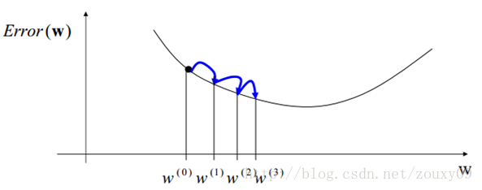
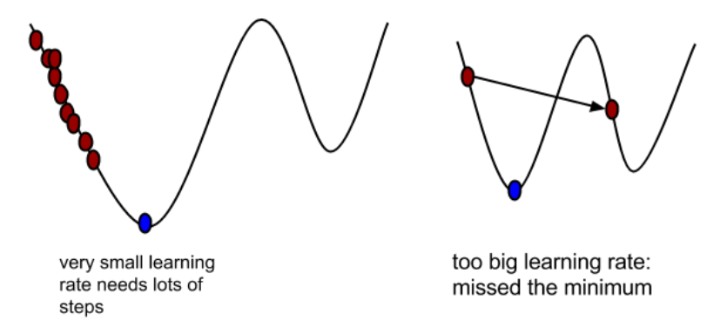
梯度下降法实现思想
梯度下降算法是一种迭代算法，选取适当的初值x，不断迭代，更新x的值，进行目标函数的极小化，知道收敛再迭代的每一步，以负梯度方向更新x的值，从而达到减小函数值得目的。

Slide 4
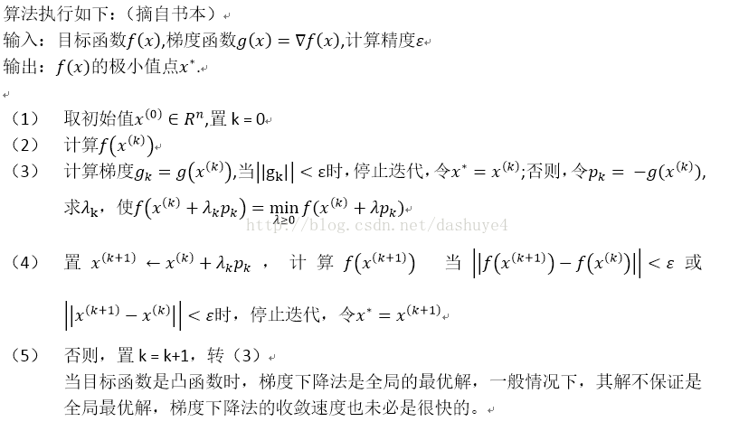
梯度下降法

Slide 5
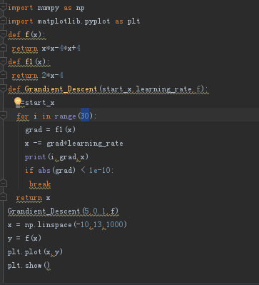
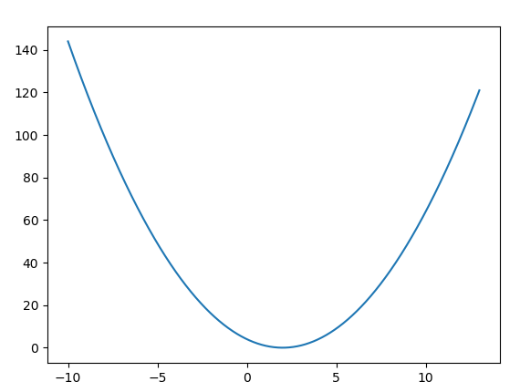
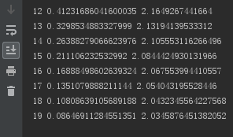
梯度下降法

Slide 6

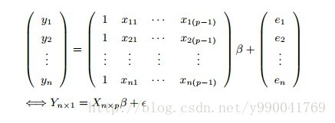
梯度下降线性回归问题
假设模型：

Slide 7


梯度下降线性回归问题
损失函数：
通过求偏导数为0解方程可以得到结果

Slide 8

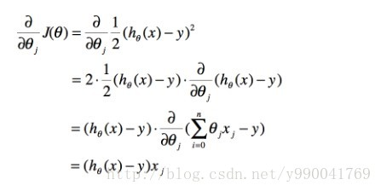
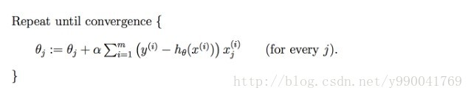
梯度下降线性回归问题
给每个参数赋值一个随机数，然后按照下面公式进行迭代

Slide 9
提升算法（AdaBoost）
提升方法就是从弱学习算法出发,反复学习,得到一系列弱分类器(又称为基本分类器),然后组合这些弱分类器,构成一个强分类器.大多数的提升方法都是改变训练数据的概率分布(训练数据的权值分布),针对不同的训练数据分布调用弱学习算法学习一系列弱分类器.
有两个问题需要思考：
一、在每一轮如何改变训练数据的权值或概率分布;
二、如何将多个弱分类器组合成一个强分类器.

Slide 10
AdaBoost对两个问题的解决
对于第一个问题：提高那些被前一轮弱分类器错误分类样本的权值,而降低那些被正确分类样本的权值.
对于第二个问题：加大分类误差率小的弱分类器的权值,使其在表决中起较大的作用,减小分类误差率大的弱分类器的权值,使其在表决中起较小的作用.

Slide 11
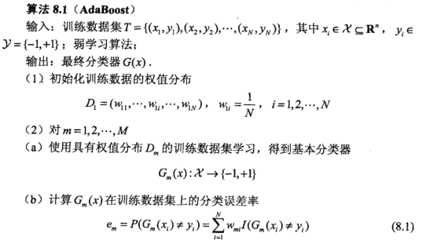
AdaBoost算法思想

Slide 12
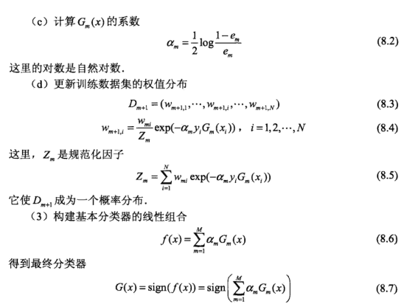
AdaBoost算法思想

Slide 13
AdaBoost算法举例
用AdaBoost算法学习一个强分类器
序号 | 1 | 2 | 3 | 4 | 5 | 6 | 7 | 8 | 9 | 10
X | 0 | 1 | 2 | 3 | 4 | 5 | 6 | 7 | 8 | 9
Y | 1 | 1 | 1 | -1 | -1 | -1 | 1 | 1 | 1 | -1
第一步：初始化数据权值分布：
D₁ = (w₁₁, w₁₂, ..., w₁₁₀)
w_{1i} = 0.1， i = 1, 2, ..., 10

Slide 14

AdaBoost算法举例
对于m=1时：
（a）在权值分布为D₁的训练数据集上，阈值v取2.5时，误差率最低，此时，当前弱分类器为：
（b）G₁（x）在训练集上的误差率为e₁=0.3
（c）计算G₁(x)的系数：a1 =(1/2) log [(1-e1)/e1] = 0.4236

Slide 15
AdaBoost算法举例
（d）更新训练数据的权值分布：
D₂= (w21, w22, ...,w210)
D₂ = (0.0715, 0.0715, 0.0715, 0.0715,0.0715, 0.0715, 0.1666, 0.1666, 0.1666, 0.0715)
f₁(x) = 0.4236G₁(x)
分类器sign[f1(x)]在训练数据集上的误分类点个数为3.

Slide 16

AdaBoost算法举例
序号 | 1 | 2 | 3 | 4 | 5 | 6 | 7 | 8 | 9 | 10
X | 0 | 1 | 2 | 3 | 4 | 5 | 6 | 7 | 8 | 9
Y | 1 | 1 | 1 | -1 | -1 | -1 | 1 | 1 | 1 | -1
D₂ | 0.07143 | 0.07143 | 0.07143 | 0.07143 | 0.07143 | 0.07143 | 0.16667 | 0.16667 | 0.16667 | 0.07143
_{G2（x）} | 1 | 1 | 1 | 1 | 1 | 1 | 1 | 1 | 1 | -1
对于m=2时：
（a）在权值分布为D₂的训练数据集上，阈值v取8.5时，误差率最低，此时，当前弱分类器为：

Slide 17
AdaBoost算法举例
序号 | 1 | 2 | 3 | 4 | 5 | 6 | 7 | 8 | 9 | 10
X | 0 | 1 | 2 | 3 | 4 | 5 | 6 | 7 | 8 | 9
Y | 1 | 1 | 1 | -1 | -1 | -1 | 1 | 1 | 1 | -1
D₂ | 0.07143 | 0.07143 | 0.07143 | 0.07143 | 0.07143 | 0.07143 | 0.16667 | 0.16667 | 0.16667 | 0.07143
_{G2（x）} | 1 | 1 | 1 | 1 | 1 | 1 | 1 | 1 | 1 | -1
对于m=2时：
（b）G₂（x）在训练集上的误差率为e₂ = 0.2143
（c）计算G₂(x)的系数 a₂= 0.6496
（d）权值分布为：
D₃ =(0.0455, 0.0455, 0.0455, 0.1667, 0.1667,0.1667,0.1060,0.1060,0.1060,0.0455)
f2(x)= 0.4236G₁(x) + 0.6496G₂(x)
分类器sign[f2(x)]在训练数据集上的误分类点个数为3.

Slide 18

AdaBoost算法举例
序号 | 1 | 2 | 3 | 4 | 5 | 6 | 7 | 8 | 9 | 10
X | 0 | 1 | 2 | 3 | 4 | 5 | 6 | 7 | 8 | 9
Y | 1 | 1 | 1 | -1 | -1 | -1 | 1 | 1 | 1 | -1
D₃ | 0.0455 | 0.0455 | 0.0455 | 0.1667 | 0.1667 | 0.1667 | 0.1060 | 0.1060 | 0.1060 | 0.0455
_{G3（x）} | -1 | -1 | -1 | -1 | -1 | -1 | 1 | 1 | 1 | 1
对于m=3时：
（a）在权值分布为D₃的训练数据集上，阈值v取5.5时，误差率最低，此时，当前弱分类器为：

Slide 19
AdaBoost算法举例
序号 | 1 | 2 | 3 | 4 | 5 | 6 | 7 | 8 | 9 | 10
X | 0 | 1 | 2 | 3 | 4 | 5 | 6 | 7 | 8 | 9
Y | 1 | 1 | 1 | -1 | -1 | -1 | 1 | 1 | 1 | -1
D₃ | 0.0455 | 0.0455 | 0.0455 | 0.1667 | 0.1667 | 0.1667 | 0.1060 | 0.1060 | 0.1060 | 0.0455
_{G3（x）} | -1 | -1 | -1 | -1 | -1 | -1 | 1 | 1 | 1 | 1
因为分类器sign[f3(x)]在训练数据集上的误分类点个数为0.
于是最终分类器为: G(x)= sign[f3(x)] = sign[0.4236G1(x) + 0.6496G2(x)+ 0.7514G3(x)]
（b）G₂（x）在训练集上的误差率为:e3= 0.1820
(c）计算G₃(x)的系数 a3= 0.7514
（d）权值分布为：
D₄ =(0.125, 0.125, 0.125, 0.102, 0.102, 0.102,0.065,0.065,0.065,0.125) f3(x)= 0.4236G₁(x) + 0.6496G₂(x) + 0.7514G₃(x)

Slide 20
谢谢！！！

